Slide 1
Plastik cerraha mı gitmeliyim? ☺
PLASTİK
CERRAHA MI
GİTMELİYİM
?

Slide 2
Plastik cerrahı deyince aklınıza ne geliyor ?

Slide 3
Burun estetiği mi?

Slide 4
meme büyütme mi?

Slide 5
Yoksa dr. Arslan bey mi?

Slide 6
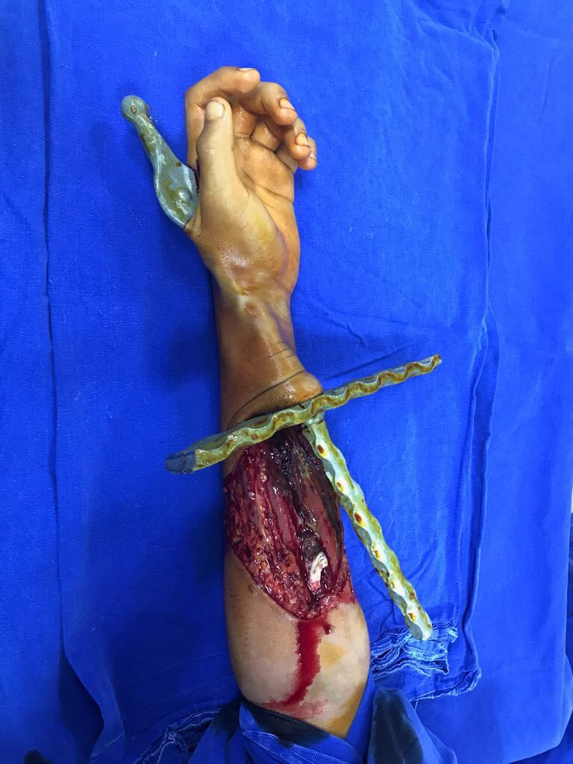
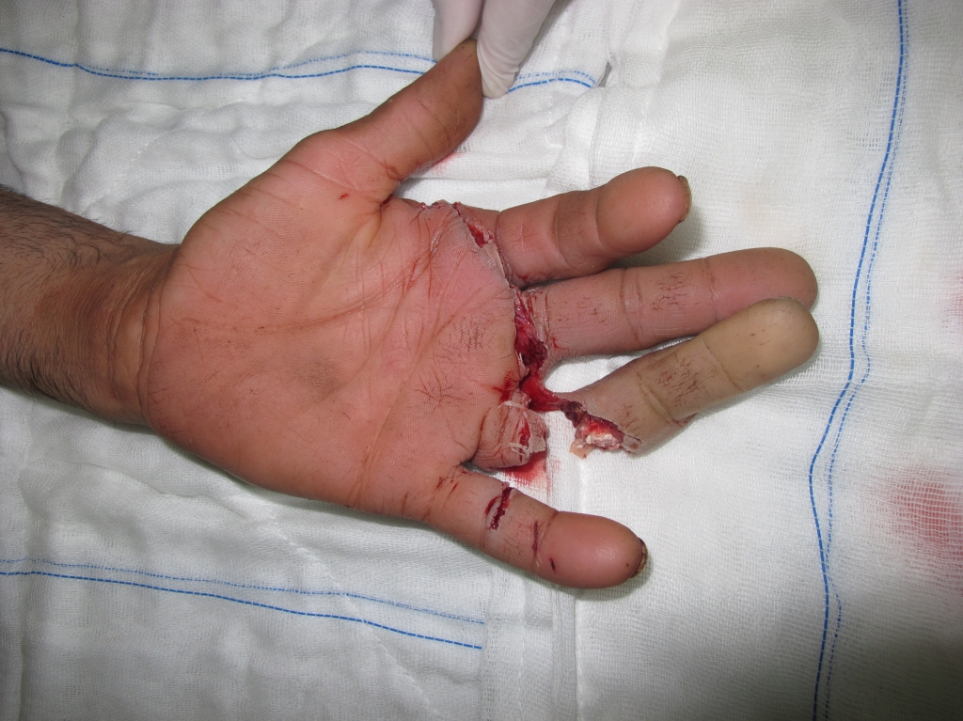
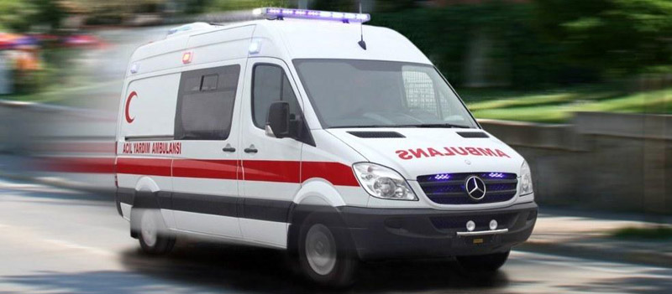
HANGİSİ DAHA ACİL ?

Slide 7
Plastik cerrahinin ilgi alanlarınıN, toplum ve tıp fakültesi öğrencileri tarafından bilinilirliğinin araştırılması
Bu kapsamda bilgilendirilip DUYARLILIĞIN arttırılması

Slide 8
TOPLUMDA
NE KADAR BİLİNİYORUZ
?

Slide 9
Anketimiz;
-halk,
-dönem 1,
-dönem 5-6
öğrencilerinin cevaplarından oluşuyor.

Slide 11
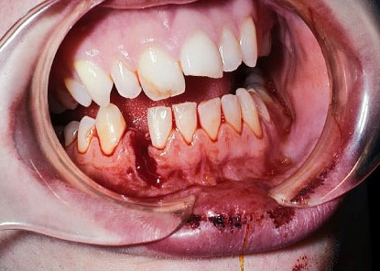
MANDİBULA KIRIĞI / ALT ÇENE KIRIĞI
GENEL CERRAHİ
PLASTİK CERRAHİ
KALP DAMAR CERRAHİSİ
ORTOPEDİ

Slide 12
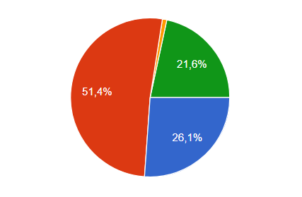
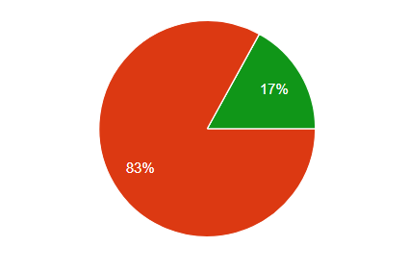
sonuç
HALK
DÖNEM 1
DÖNEM 5-6
.GENEL CERRAHİ .PLASTİK CERRAHİ .KALP VE DAMAR CERRAHİSİ .ORTOPEDİ

Slide 13
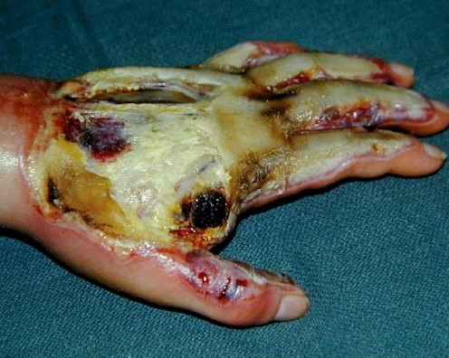
2. VE 3. DERECE YANIK / DERİN YANIK
KALP DAMAR CERRAHİ
ORTOPEDİ
PLASTİK CERRAHİ
ÜROLOJİ

Slide 14
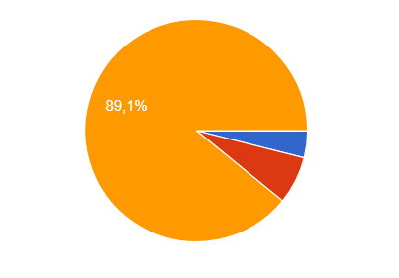
sonuç
HALK
DÖNEM 1
DÖNEM 5-6
. KALP VE DAMAR CERRAHİSİ .ORTOPEDİ .PLASTİK CERRAHİ . ÜROLOJİ

Slide 15
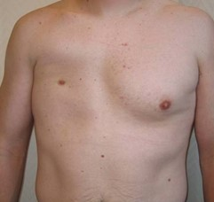
POLAND SENDROMU (DOĞUŞTAN TEK TARAFLI MEME YOKLUĞU)
PLASTİK CERRAHİ
GENEL CERRAHİ
GÖĞÜS CERRAHİSİ
KADIN DOĞUM

Slide 16
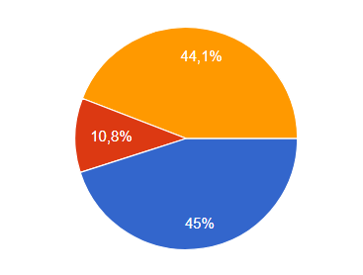
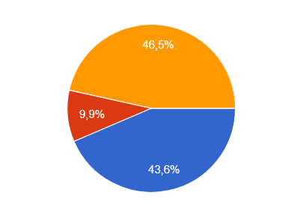
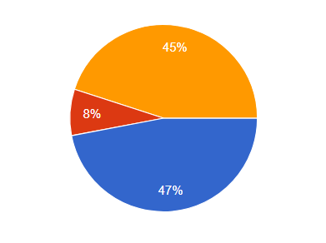
sonuç
HALK
DÖNEM 1
DÖNEM 5-6
. PLASTİK CERRAHİ .genel cerrahi . Göğüs cerrahi . KADIN DOĞUM

Slide 17
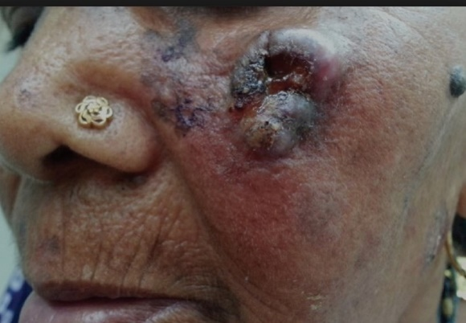
KÖTÜ HUYLU CİLT TÜMÖRÜ / DERİNİN SKUAMÖZ HÜCRELİ KARSİNOMU
GENEL CERRAHİ
KULAK BURUN BOĞAZ
ORTOPEDİ
PLASTİK CERRAHİ

Slide 18
SONUÇ
HALK
DÖNEM 1
DÖNEM 5-6
. genel cerrahi . KULAK BURUN BOĞAZ . ORTOPEDİ . PLASTİK CERRAHİ

Slide 19
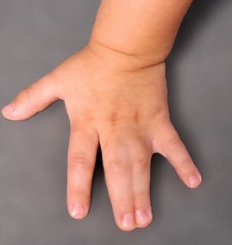
SİNDAKTİLİ DOĞUŞTAN YAPIŞIK PARMAK
ÇOCUK CERRAHİSİ
GENEL CERRAHİ
PLASTİK CERRAHİ
ÜROLOJİ

Slide 20
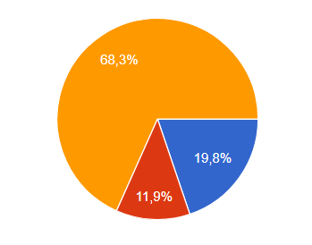
SONUÇ
HALK
DÖNEM 1
DÖNEM 5-6
. Çocuk cerrahi . genel cerrahi . PLASTİK CERRAHİ . üroloji

Slide 21
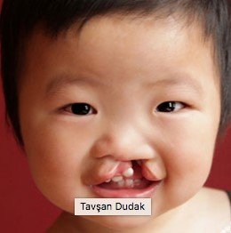
TAVŞAN DUDAK/ DUDAK YARIĞI
ÇOCUK CERRAHİSİ
GENEL CERRAHİ
ORTOPEDİ
PLASTİK CERRAHİ

Slide 22
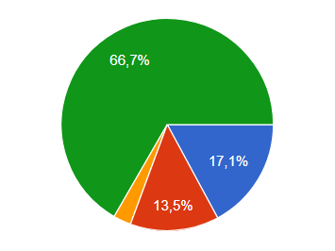
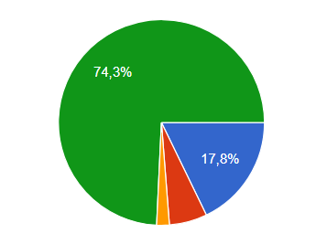
SONUÇ
HALK
DÖNEM 1
DÖNEM 5-6
. Çocuk cerrahi . genel cerrahi . Ortopedi . PLASTİK CERRAHİ

Slide 23
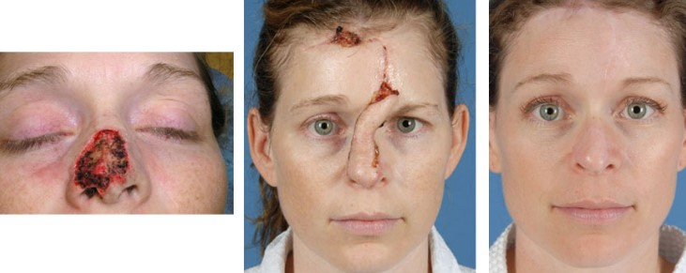
BURNU TAMAMEN ALINMIŞ OLAN BİR HASTAYA YENİDEN BURUN OLUŞTURMA AMELİYATI
ÇOCUK CERRAHİSİ
GENEL CERRAHİ
PLASTİK CERRAHİ
KULAK BURUN BOĞAZ

Slide 24
HALK
DÖNEM 1
DÖNEM 5-6
. Çocuk cerrahi . genel cerrahi . PLASTİK CERRAHİ . Kulak burun boğaz

Slide 25
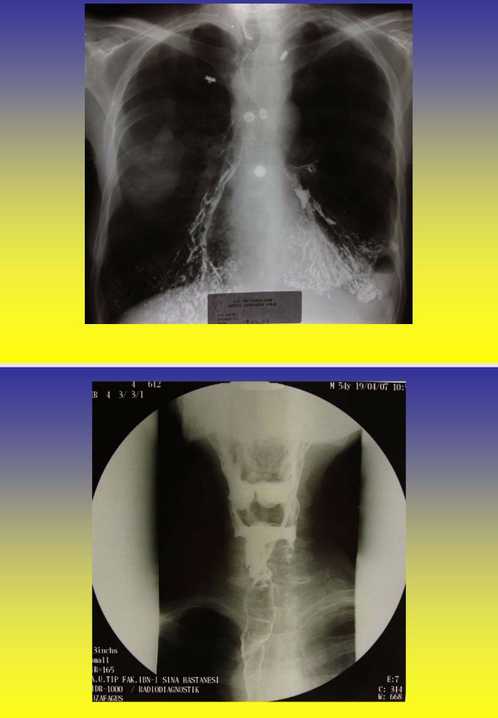
DOĞUŞTAN YEMEK BORUSU VE SOLUK BORUSU ARASINDAKİ ANORMAL BAĞLANTI (TRAKEOÖZOFAGİALFİSTÜL)
ÇOCUK CERRAHİSİ
PLASTİK CERRAHİ
GENEL CERRAHİ
KULAK BURUN BOĞAZ

Slide 26
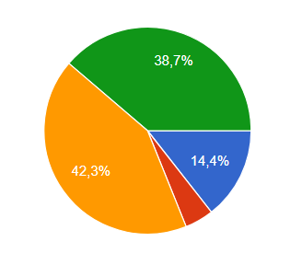
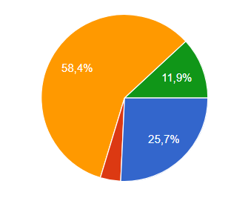
HALK
DÖNEM 1
DÖNEM 5-6
. Çocuk cerrahi . PLASTİK CERRAHİ . genel cerrahi . Kulak burun boğaz

Slide 27
tartışma
?
Plastik=estetik
Plastik cerrahi ilgi alanları yeterince bilinmemektedir.
Tedavi sürecinin uzaması.
Anket sonucumuzda dönem 1 bilgisi halk bilgisine yakındır.
plastik cerrahi stajı

Slide 28
plastik rekonstrüktif ve estetik cerrahinin ilgilendiği alanlar

Slide 29
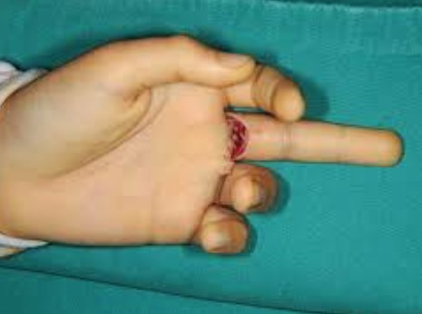
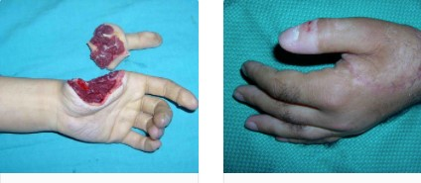
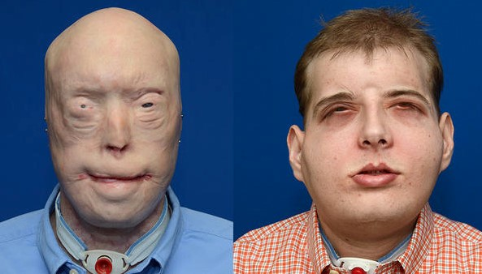
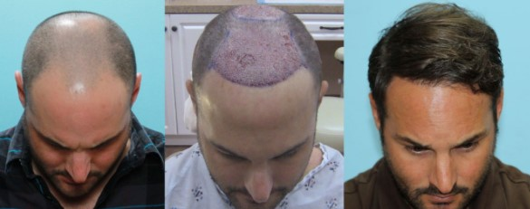

Slide 30
